Slide 1
TÜRKMENISTANYŇ INŽENER-TEHNIKI WE ULAG
KOMMUNIKASIÝALARY INSTITUTY
Ulaglar fakultetiniň “AUU” kafedrasynyň uly mugallymy Oguljan Aýnazarowa Seýliýewna
“Ulagyň umumy kursy”
Peýdalanmaly edebiýatlar:
1. Türkmenistanyň Prezidentiniň ýurdumyzy 2019–2025-nji ýyllarda durmuş-ykdysady taýdan ösdürmegiň Maksatnamasy. – A.: Türkmen döwlet neşirýat gullugy, 2019.
2. Ulagyň umumy kursy okuw gollanmasy O.Aýnazarowa . G. Öräýew .2020ý
3. Афанасьев Л.Л. и др. Единая транспортная система автомобильных перевозок. – М.: Транспорт, 1984.
4 Пеншен Н.В. “Обший курс транспорта ” М: М.: Транспорт, 2012
5. Аксёнов И. Я. Единая транспортная система / И. Я. Аксёнов – М.: Высшая школа, 1991.
6. Афанасьев Н. Б. Единая транспортная система и автомобильные перевозки /Н. Б. Афанасьев, С. М. Островский – М.: Транспорт, 1984.

Slide 2
Tema 5: Ulagyň isini guramaklygyñ esaslary
Meýilnama:
1. Ulag bilen baglanyşykly umumy düşünjeler. Bütewi ulag ulgamy barada düşünje.
2. Öndüriji güýçleri ýerleşdirmek we ulag ulgamy.
3. Halk hojalygynyñ beýleki pudaklary bilen ulag ulgamynyñ özara baglanyşygy

Slide 3
1. Köp halklaryñ dillerinde giñden ulanylýan «transport» sözi “transporto” diýen latyn sözünden gelip çykypdyr. Ol «geçirmek, göçürmek. garyşdyrmak, daşamak» diýen ýaly manylary berýär. Bu sözde ulagyñ giñişlikde islendik zatlary, predmetleri hem-de janly görnüşde ýükleri we adamlary bir ýerden başga bir ýere geçirmek bilen baglanyşykly esasy manysy jemlenendir.
-ýükleri hem-de ýolagçylary gatnatmaga niýetlenen halk hojalygynyñ pudagy hökmünde;
-maddy önümleriñ hem-de adamlaryñ hereketini üpjün edýän tehniki serişdeleriñ toplumy hökmünde;
-«transportirowka» diýlip atlandyrylýan ýükleriñ we adamlaryñ (ýolagçylaryñ) giñişlikde göniden-göni ýerini üýtgetmek işinde;
-ulag birlikleriniñ suw (gämileriñ), gara (awtomobilleriñ) hem-de demir (otlylylaryñ) ýollary boýynça hereketinde;
-aýratyn ýükleriñ kesgitli eltilmeli ýerine bolan hereketinde (poçta, telegraf);
-adamzat işiniñ görnüşi hem-de hünäri hökmüñde.
Häzirki wagtda esasynda «transport» sözi bolup, ondan köp sanly düşünjeler we adalgalar (terminler) emele gelendir:
Ulag ulgamy – daşamak işi ýerine ýetirilende biri-birine garaşly hem-de özara baglanyşykly bolan ulagyñ dürli görnüşleriniñ toplumydyr. Adatça “ulag ulgamy” adalgasy bütindünýä, döwlet, sebit ýa-da iri şäher derejesinde ulanylýar. «Bütewi ulag ulgamy» - ähli ulag görnüşleriniñ durmuş-ykdysady bütewiligini öz içine alýan düşünjedir.
«Ulag tory» düşünjesi sebitiñ ýa-da ýürduñ ilatly nokatlaryny birleşdirýän ähli ýollaryñ jemini añladýar. Tehniki-ykdysady taýdan ol kesgitli çägiñ ýa-da ýurduñ umumylykda ulag bilen hyzmat edilişiniñ derejesini hem-de ulag ulgamynyñ kuwwatyny häsiýetlendirýär.
«Bütewi ulag tory» - dürli ýollaryñ durmuş-ykdysady bütewiligini hem-de özara täsirini şöhlelendirýär.
«Magistral (baş) ulagy» - ýurduñ hem-de iri sebitleriñ wajyp şäherlerini we senagat merkezlerini birleşdirýän ýollary añlatmak üçin ulanylýan düşünjedir. Magistral (baş) ýolyndan bölünip gidýän ýollar ýerli ähmiýtli ýollar diýlip atlandyrylýar.
Köp taraply ulag – daşamaklygyñ ähli görnüşlerini (ýük we ýolagçy) amala aşyrmaga ukyply bolan ulag görnüşleridir. Demir ýol, deñiz, derýa, awtomobil we howa ulaglary, şeýle hem, şäher we senagat ulaglarynyñ degişli görnüşleri köp taraply ulag görnüşleridir. Häzirki zaman trubogeçirijileri, şeýle hem, ulagyñ tanap (kanat) we konweýer görnüşleri ýöriteleşdirilen ulaglar bolup durýar.

Slide 4
Köp taraply däl ulag – daşamaklygyñ diñe bir görnüşine (ýük ýa-da ýolagçy), ýa-da ýüküñ belli bir görnüşini (ürgün, ergin zatlary) daşamaklyga ýöriteleşdirilen ýa-da ýörite ulaglardyr.
Diskret (üzñe) ulagy – zatlary (ýüki we ýolagçylary) hereket edýän ulag birliklerine garamazdan olaryñ kömegi bilen aýratynlykda (birlik sanda) ýa-da tapgyrlaýyn daşaýan ulag görnüşleridir.
Üznüksiz ulag – ýükleri lenta, berkidiji, baglaýjy çeýe zatlaryñ, eskalatoryñ, şeýle hem, turbogeçirijileriñ kömegi bilen üznüksiz akym görnüşinde daşamaklygy amala aşyrýan ulag görnüşleridir.
Her bir ulag görnüşi öz işini çylşyrymly tehniki enjamlaryñ ýa-da tehniki serişdeleriñ toplumy arkaly ýerine ýetirýär. Ulag serişdeleri şertleýin iki sany esasy topara bölünýär:
-Öz hususy ýoly hem-de ähli enjamlary bilen ünjün gurluşlary bolan hemişelik serişdeler;
-Ýükleriñ we ýolagçylaryñ hereketini göniden-göni amala aşyrýan özi hereket edýän we tirkeg birlikleri bolan hereket edýän

Slide 5
Ýurtda önümçiligiñ ýerleşişi, ilkinji nobatda, tebigy baýlyklaryñ (mes topragyñ, tokaýyñ, kömriñ, nebitiñ, magdanlaryñ, mineral çig mallaryñ we beýl.) ojagynyñ we taryhy taýdan ilatlaşmagyñ täsirinden emele gelýär. Şeýle hem oña döwlet jemgyýetiñ maddy hem-de ruhy talaplaryny kanagatlandyrmak, zähmet resurslaryny rejeli peýdalanmak we zähmetiñ ýokary öndürijiligini üpjün etmek maksady bilen täsir edip biler. Häzirki wagtda önümçiligi ýerleşdirmegiñ esasy adalgalary şu aşakdakylar bolup durýar:
gaýtadan işleýän senagat kärhanalaryny çig mal we ýangyç çeşmelerine, şeýle hem önümleriñ öndürilýän sarp ediş etraplaryna ýakyn ýerleşdirmek;
ýurduñ ykdysady sebitleriniñ arasynda zähmetiñ dogry bölünişini üpjün etmek hem-de geljegi bar bolan täze etraplaryñ ösüşine has amatly şertleri döretmek;
oba senagat kärhanalarynyñ çaltlandyrylan ösüşine ýardam etmek;
içerki we daşary söwdany höweslendirmek;
tebigaty hapalanmakdan goramak.
Ýurtda öndüriji güýçleri ýerleşdirmek meýilleşdirilende we durmuşda hökmany suratda bar bolan ýollaryñ ugurlary we kuwwatlylygy hasaba alynmalydyr, halk hojalygynyñ öňde duran meselelerine baglylykda onuñ ösüşine seredilmelidir. Döwlet has ýokary ykdysady netijelere ulagyñ hem-de ykdysadyýetiñ ähli pudaklarynyñ deñ ölçegli ösüşini gazanan halatynda ýetip biler. Bu yerde ýol torunyñ çyzygynyñ, ýagny ulag üpjünçiliginiñ geografik ýerleşişiniñ we geçirijilik ukybynyñ arasyndaky deñ agramlyk hem zerurdyr. Ulagyñ artyk kuwwatlylygynda döwlet peýdalanylmaýan ulag serişdelerini hem-de onuñ zähmet resurslaryny saklamak üçin çykdajy edýär. Ulagyñ ýeterlik derejede ösmezliginde önumçiligi bökdeýär hem-de haryt aýlanyşygynyñ ýaramaz netijelerine getirýär.

Slide 6
Ulagyñ hem-de halk hojalygynyñ ösüş derejeleriniñ deñeşdirme derñewiniñ köpýyllyk tejribesi ulag ulgamynyñ ýurduñ ykdysady talaplaryndan elmydama yza galýandygyny görkezýär. Bu ýagdaýyñ esasy sebäbi ulag ulgamynyñ maddy önümçiligiñ aýratyn pudagy hökmünde doly baha berilmeýändigi hem-de daşamaklygyñ kesgitli mümkinçiliklerini hasaba almak bilen onuñ ösüşiniñ ynandyryjylykly ykdysady esaslarynyñ ýoklugy bilen düşündirilýär. Ulag ulgamynyñ diñe bir özünde kuwwatlyklary döretmegiñ hasabyna onuñ halk hojalygynyñ beýleki pudaklary bilen özara gatnaşygyny hakyky ýola goýmak meselesini çözüp bolmaz. Ýurtda kadaly önümçilik hem-de maddy gymmatlyklaryñ aýlanyşygy zerur bolan ýükleri getirmeklige we taýýar önümleri daşamaklyga mätäç bolan ähli kärhanalaryñ arasyndaky ýakyn, işjeñ aragatnaşyk ulag ulgamynyñ üsti bilen doly we özwagtynda amala aşyrylýan şertlerinde bolup biler. Şu günki gün ulag ulgamynyñ ýokary hilli işine diñe bir halk hojalyk pudaklary gyzyklanman, eýsem her bir kärhananyñ işgärleri hem gyzyklanýar. Sebäbi oña önümçilik bökdençlikleri, önümiñ özüne düşýän gymmaty we girdejiniñ möçberi bagly bolup durýar. Döwletiñ durmuş-ykdysady ösüşiniñ häzirki zaman şertlerinde bu özara gatnaşygyñ ähmiýeti has-da artýar. Pudaklaryñ we kärhanalaryñ arasyndaky şertnamalaýyn-buýurma görnüşindäki hojalyk gatnaşyklary ulag ulgamyndan diñe bir daşamaklygyñ san taýdan ýerine ýetirilişini talap etmän, eýsem tertip boýynça ähli göz öñünde tutulan ýükleriñ yzygider we takyk görkezilen wagtda getirilmegini talap edýär. Öñ ulag ulgamyna borçnama ýerine ýetirilmese ýokary derejede nägilelik bildirilen bolsa, indi nägilelikler göniden-göni kärhanalardan gelýär. Ol bolsa sözde däl-de, günäkär bolan ulag bölümlerine maddy jerimeler bilen birlikde ugradylýar.

Slide 7
3. Köp wagtyñ dowamynda ulag ulgamynyñ ähli kärhanalary we bölümleri alýan girdejilerini döwlet býudjetine tabşyryp geldi. Ulanyş çykdajylary hem-de düýpli gurluşyklar üçin gerek bolan maliýe serişdeleri bosa şol döwlet buýudjetinden alynýardy. Bu ýerde girdejili kärhana-da, çykdajyly kärhana-da birmeñzeş nukdaý nazardan seredilýärdi.
Hojalygy dolandyrmakda şular ýaly tertip-düzgün ykdysady taýdan çykdaýjyly kärhanalaryñ çykdajylarynyñ öweziniñ girdeýjili işleýän kärhanalaryñ girdejisiniñ hasabyna doldurylmagy bilen alnyp barylmagyna getirdi. Kärhanalaryñ arasynda şerişdeleriñ şeýle paýlanylmagy depginli işleýän kärhanalaryñ bähbidini çäklendirýärdi, yza galaklary bolsa höweslendirýärdi. Netijede bolsa bu ýagdaý ulag ulgamyndaky ösüşi bökdeýär.
Häzirki wagtda şular ýaly kynçylyklary ýeñip geçmeklik kärhanalary hojalyk hasaplaşygyna geçirmek ýoly bilen amala aşyrylýar. Onuñ düýp manysy islendik kärhananyñ öz-özüñi ödemekligi, ýagny gazanan serişdeleriniñ hasabyna ýaşamak esasynda hojalygy alyp barmaklyk bilen baglanyşyklydyr. Kärhanalary hojalyk taýdan dolandyrmakda bolup geçýän täzeçilliklerde hojalyk hasaplaşygynyñ iki sany görnüşini görkezmek bolar:
Öz-özüñi ödemeklige esaslanylmagy. Ol kärhana alnan girdejiniñ bir bölegini özüniñ önümçilik we durmuş harajatlary üçin hem-de işgärlerini maddy taýdan höweslendirmek üçin galdyrmaga mümkinçilik berýär.
Diñe bir öz-özüñi ödemeklik däl-de, ähli çykdajylary hasaba almak bilen öz-özüñi maliýleşdirmek. Bu ýagdaýda kärhana döwlete ähli maddy çykdajylary töländen soñ hem-de kesgitli tutumlardan soñ öz garamagynda hojalyk hasaplaşygynyñ girdejisiniñ belli bölegini galdyryp bilýär. Ykdysady taýdan hojalygyñ üstünlikli alnyp barlan ýagdaýynda hojalygy ýöretmegiñ bu görnüşi kärhananyñ önümçilik we durmuş talaplary üçin hem-de işgärleri çekýän zähmetiniñ mukdaryna we hiline görä sylaglamak üçin köp maliýe serişdelerini goýbermäge mümkinçilik berýär. Şunuñ bilen birlikde kärhana ylmy-tehniki ösüşiñ esasynda öz önüminiñ mukdaryny we hilini ýokarlandyrmak üçin ozbaşdak önümçiligi ciñeltmegi we enjamlary täzelemegi maliýeleşdirmäge borçlydyr. Hojalygy alyp barmagyñ bu görnüşiniñ has kämildigine göz ýetirmek gaty bir kyn däldir. Şol bir wagtda ol kärhana üçin has çylşyrymlydyr hem-de jogapkärlidir.
Häzirki wagtda ulag ulgamyny dolandyrmakda ulanylýan hojalyk hasaplaşygynyñ görnüşlerini dolylygyna kämilleşen diýip bolmaz. Bu, ilkinji nobatda, ulag ulgamynyñ gönigen-göni täze maddy önüm öñdürmeýänligi bilen baglanyşykly aýratynlygynyñ hasaba alynmaýanlygy bilen baglanyşyklydyr. Eger-de maddy önüm öndürýän islendik kärhana üçin esasy maksat gowy hilli önümleriñ öndürilişini artdyrmak bolup durýän bolsa, ulag ulgamy üçin işiñ tonno-kilometrini artdyrmak esasy maksat däldir. Sebäbi daşamak işiniñ göwrümi (ýük aýlanyşygy hem-de ýolagçy gatnadylyşy) halk hojalygynyñ hem-de ilatyñ ulaga bolan talaplaryny doly kanagatlandyrmagyñ derejesinden ýokary ýa-da aşak bolup bilmez. Bu ýerde daşamak işiniñ hilini ýokarlandyrmak we daşamaklygyñ özüne düşýän gymmatyny aşaklatmak esas bolup durmalydyr. Göniden-göni şu esaslar hem ulag ulgamynda hojalyk hasaplaşygynyñ görnüşlerini kämilleşdirmegiñ esasynda goýulmalydyr.

Slide 8
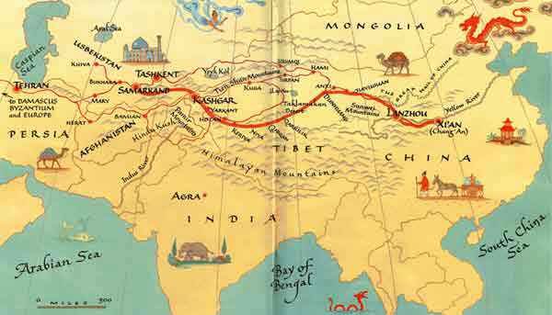
Beýik ýüpek ýolunyň kartasyndan bir görnüş

Slide 9
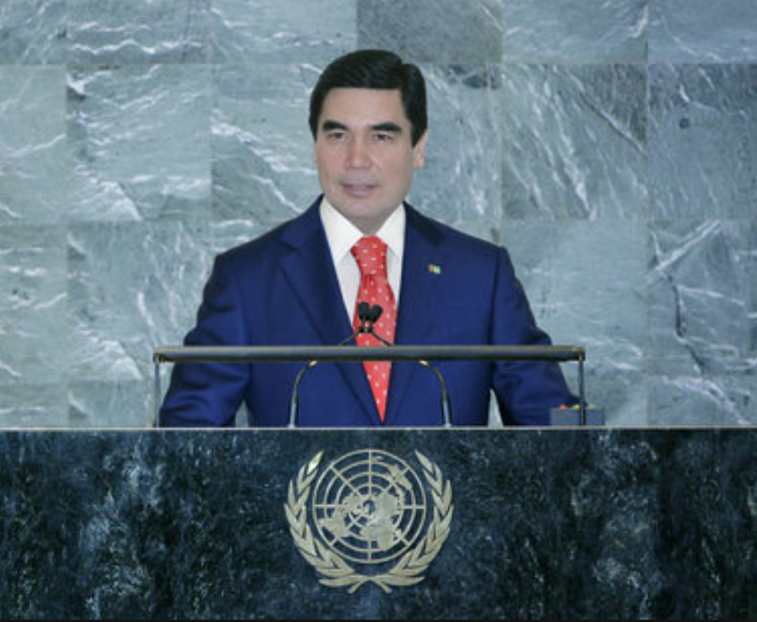
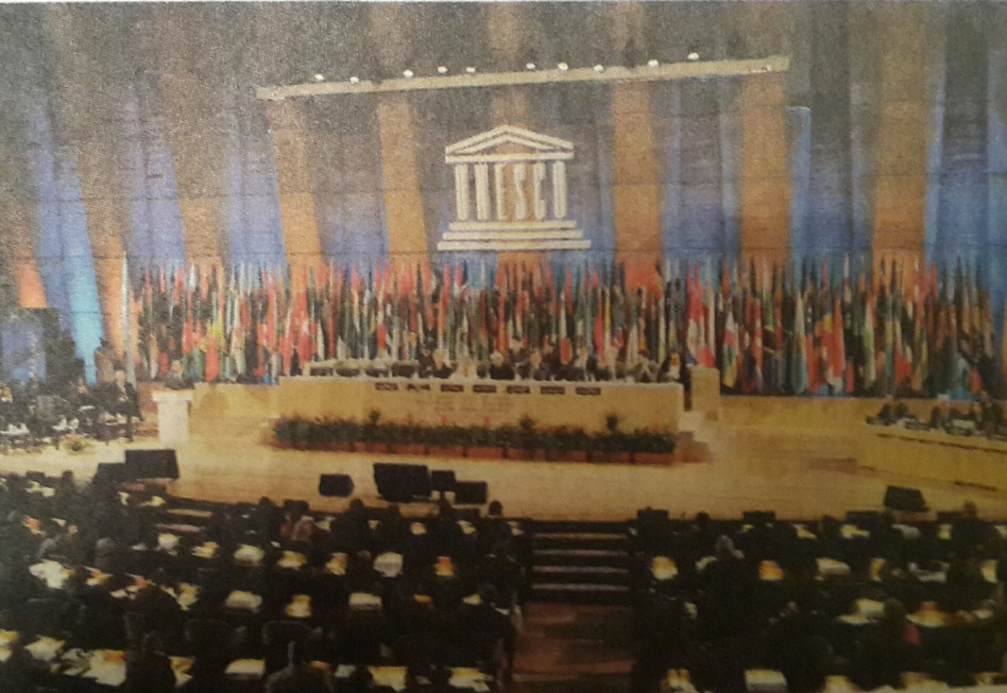

2013-nji ýylyň 15 – nji noýabrynda geçirilen Türkmenistanyň Ministrler Kabinetiniň mejlisinde Parižden hoş habaryň gelip gowşandygy habar berildi, ýagny Birleşen Milletler Guramasynyň Bilim, ylym we medeniýet boýunça guramasynyň (ÝUNESKO) Baş maslahatynyň Fransiýa Respublikasynyň paýtagtynda geçirilen 37-nji mejlisinde Türkmenistan ilkinji gezek 2013 – 2017 –nji ýyllarda ÝUNESKO –nyň Ýerine Ýetiriji geňeşiniň agzalygyna saýlandy.

Slide 10
Beýik Ýüpek ýolunyň täze şertlerinde dikeldilýän häzirki döwründe ýürduň ulag-logistik mümkinçiliklerinden netijeli peýdalanmaga şert döretjek “Türkmenistanyň ulag syýasatynyň esaslary hakynda” Türkmenistanyň Kanuny kabul edilip, onda ulag syýasatynyň esasy wezipelerini, ulag babatda kabul edilen halkara hukuk resminamalaryny durmuşa geçirmek, Türkmenistanyň üstaşyr geçelge mümkinçiliklerini netijeli ulanmak arkaly birleşen multimodal ulag üştaşyr ulgamlaryny döretmek, ulag hyzmatlaryny üpjün etmek üçin daşary ýurt döwletleri we halkara guramalary bilen hyzmatdaşlygy ýola goýmak hem-de ösdürmek Türkmenistanyň ulag syýasatynyň esasy ugurlary hökmünde kesgitlenilýär. Şeýle hem, Kanunda: “ Durnukly ösüşiň hereketlendiriji güýji hökmünde Türkmenistan halkara ulag işiniň ösüşine ýardam berýär we onuň amala aşyrylmagy üçin ykdysady, guramaçylyk we hukuk şertlerini döredýär” diýlip bellenilýär. Türkmenistanyň ulag-aragatnaşyk toplumyny ösdürmemegiň kada goýujy-hukuk esasy hem kämilleşýär. 2018-nji ýylyň 5-nji ýanwarynda Türkmenistanyň Mejlisi tarapyndan “Ulag howpsuzlygy hakynda” Türkmenistanyň kanunynyň kabul edilmegi hem muňa aýdyň şaýatlyk edýär.

Slide 11
Hormatly Prezidentimiziň ýolbaşçylygynda ulag pudagynyň maddy-enjamlaýyn binýady toplumlaýyn döwrebaplaşdyrylýar. Bu ugur boýunça bar bolan ulag-kommunikasiýa ulgamlaryny giňeltmäge hem-de täzelerini gurmaga gönükdirilen milli maksatnamalar işlenip taýýarlanyldy we olar üstünlikli durmuşa geçirilýär. Ýurdumyz bilen Merkezi Aziýa döwletiniň arasyndaky netijeli gatnaşyklary pugtalandyrmakda Gazagystan-Türkmensitan-Eýran demir ýolunuň, Türkmenbaşynyň Halkara deňiz portunyň , ýokary tizlikli ulag ýollarynyň , döwrebap howa menziliniň we beýleki düzümleýin desgalaryň örän uly ähmiýeti bardyr.
Türkmenistanyň başlangyjy bilen BMG-niň kabul eden Rezolýusiýalary diňe bir ulaglar ulgamyny däl eýsem döwrebap logistiki ulgamlarynyň hataryna girýän magistral turba geçirijilerini hem öz içine alýar. Durnukly ulag ulgamy boýunça birinji ählumumy maslahatyň Aşgabatda geçirilmegi Lazurit üstaşyr söwda we ulag geçelgesini döretmek hakynda ylalaşyk ulag diplomatiýasynyň üstünlikleriniň aýdyň mysallarydyr.
TDH. \\ Türkmeniň ýüpek ýoly . 2020 – nji ýylyň sentýabr

Slide 12
Üns berip diňläniňiz üçin sag boluň!

